Slide 1



UBND QUẬN LONG BIÊN
TRƯỜNG TIỂU HỌC VŨ XUÂN THIỀU
CHUYÊN ĐỀ: Quy trình dạy học
Mĩ thuật lớp 4

Slide 2
NỘI DUNG CHUYÊN ĐỀ
1. Mục tiêu chuyên đề 2. Quy trình dạy học môn Mĩ thuật Lớp 4 3. Áp dụng vào bài học cụ thể

Slide 3

1. Mục tiêu chuyên đề
Đặc thù của môn Mĩ thuật là môn học hướng tới các giá trị về thẩm mĩ, truyền thống văn hóa, lịch sử, kĩ năng thực hành sáng tạo, vận dụng vào thực tế cuộc sống và học tập, khơi dậy cảm xúc tích cực cho học sinh. Xuất phát từ đặc thù đó, bộ sách SGK Mĩ Thuật 4 “Chân trời sáng tạo” bản 1 đã xây dựng cấu trúc bài học với định hướng phát triển phẩm chất và năng lực cho học sinh.

Slide 4
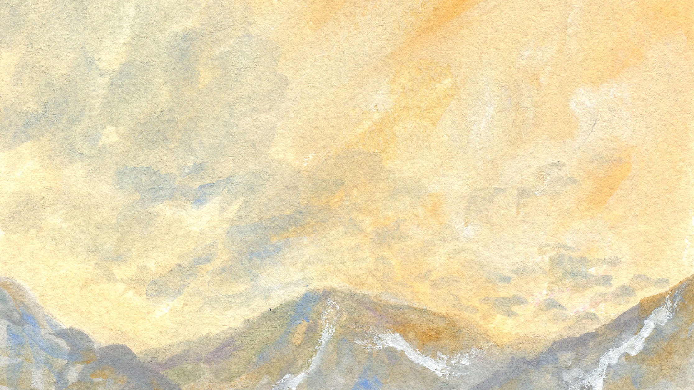





Quy trình dạy học Mĩ thuật lớp 4
Mở đầu:
Khởi động:
Tạo hứng thú cho HS vào học bài mới bằng hình thức trò chơi, hát, câu đố…
Gv giới thiệu vào bài mới.
Bài mới:
HĐ1-Khám phá: Tìm hiểu nội dung bài học.
+ GV giới thiệu HS quan sát tranh ảnh, video, mô hình….
+ HS quan sát tranh ảnh.
+ GV đưa hệ thống câu hỏi gợi ý.
+ HS trả lời câu hỏi theo hiểu biết của mình về nội dung bài học.
+ GV chốt kiến thức, liên hệ.
HĐ2-Kiến tạo kiến thức – kĩ năng: Hình thành kiến thức – kĩ năng mới trong bài học:
+ GV giới thiệu cách thực hiện
+ Hs quan sát cách thực hiện để nắm được cách làm bài
?

Slide 5
Quy trình dạy học Mĩ thuật lớp 4
Bài mới:
HĐ2-Kiến tạo kiến thức – kĩ năng:
+ HS nhắc lại cách thực hiện
HĐ3-Luyện tập – sáng tạo: Luyện tập, thực hành, sáng tạo dựa trên kiến thức, kĩ năng vừa được học.
+ GV nêu yêu cầu của bài tập thực hành sáng tạo.
+ GV giới thiệu cho HS xem tranh tham khảo.
+ HS quan sát tranh nhận xét để có them sáng tạo cho bài làm của mình.
+ GV đến từng bàn nhóm để theo dõi quá trình làm bài của HS, kịp thời tháo gỡ những vướng mắc của các em.
HĐ4-Phân tích – đánh giá: Giới thiệu, chia sẻ cảm nhận, giao tiếp, nhận xét, rút kinh nghiệm sau luyện tập, sáng tạo để hoàn chỉnh kiến thức kĩ năng mới.
?

Slide 6
Quy trình dạy học Mĩ thuật lớp 4
Bài mới:
HĐ4-Phân tích – đánh giá:
+ Gv hướng dẫn HS lên trưng bày tác phẩm bằng nhiều hình thức khác nhau: Treo tranh, trưng bày gian hàng, bộ sưu tập…
+ GV hướng dẫn HS nhận xét đánh giá.
+ GV nhận xét đánh giá.
HĐ5-Vận dụng – phát triển: Vận dụng kiến thức, kĩ năng, sản phẩm vào thực tiễn cuộc sống và các hoạt động học tập tích hợp với mĩ thuật.
+ Liên hệ để HS mở rộng kiến thức.
+ Hướng dẫn HS vận dụng kiến thức bài học vào cuộc sống thực tế hàng ngày.
+ GV dặn dò.
?

Slide 7
ÁP DỤNG VÀO BÀI DẠY CỤ THỂ
KHỞI ĐỘNG
HS hát bài về con vật

Slide 8
CĐ3: Thế giới tự nhiên Bài 3: Tạo hình động vật từ vật liệu đã qua sử dụng ( 2 tiết)
Mĩ Thuật 4

Slide 9
Đồ dùng cần có
- Các vật liệu đã qua sử dụng: Bìa, chai, hộp nhựa,....
- Màu vẽ, kéo, hồ dán, bút chì, tẩy,...

Slide 10
Yêu cầu cần đạt
- HS tạo được hình động vật hoang dã từ 3D từ các vật dùng đã qua sử dụng
- Hs chỉ ra được các vật liệu đã qua sử dụng ứng dụng trong các sản phẩm mĩ thuật
- Hs có ý thức bảo vệ môi trường và các loài động vật hoang dã.

Slide 11
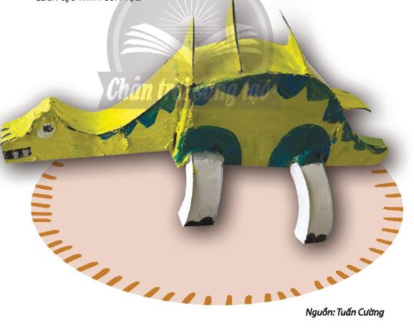
HĐ1
Khám phá
Quan sát và chia sẻ:
- Tên con vật trong hình?
- Chất liệu tạo ra con vật bên?
- Cách tạo ra con vật này ?

Slide 12
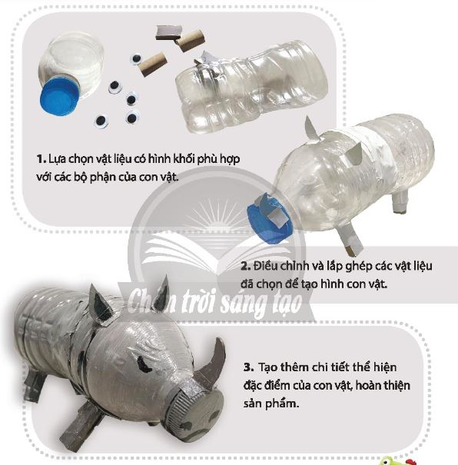
Quan sát và chỉ ra các bước tạo hình con vật qua các vật liệu đã sử dụng ?
Kiến tạo kiến thức - kĩ năng
HĐ2
Các bước tạo hình con vật từ vật liệu đã qua sử dụng

Slide 13
Hãy tạo hình một con vật hoang dã từ những chất liệu đã qua sử dụng mà mình thích.
Gợi ý:
- Tập hợp các vật liệu đã qua sử dụng và lựa chọn hình khối phù hợp để tạo hình động vật
- Hình dung về con vật và tạo hình theo các bước gợi ý
Có thể kết hợp nhiều chất liệu khác nhau để tạo hình con vật !

Slide 14
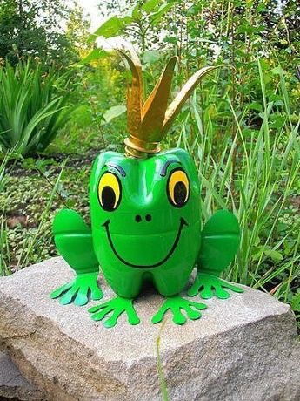
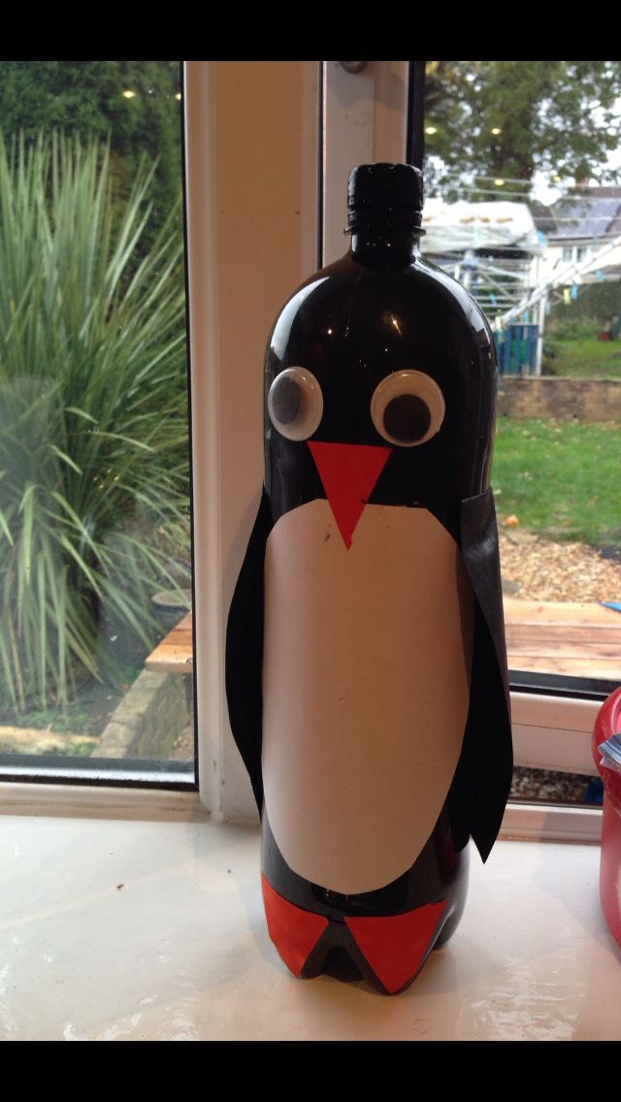
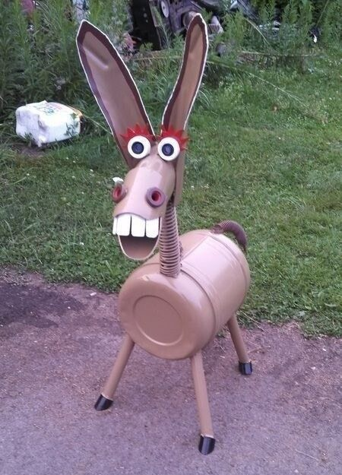
Hình ảnh tham khảo

Slide 15
HĐ4
Phân tích - đánh giá
Hãy chia sẻ cảm nhận của con về sản phẩm của mình và của bạn nhé !

Slide 16
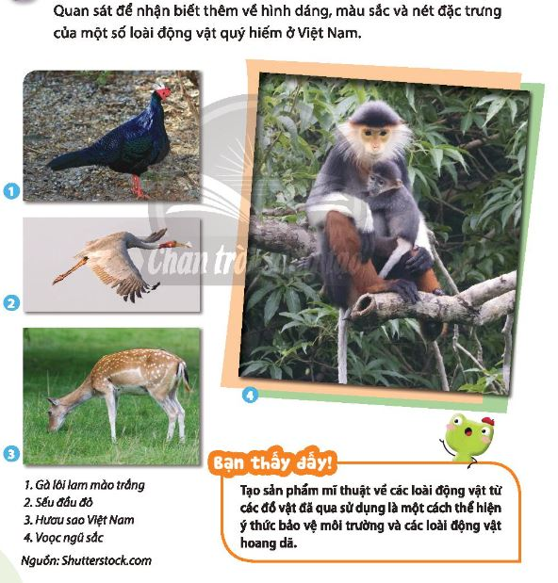
Vận Dụng- Phát triển
HĐ5
Tìm hiểu thêm thông tin về một số loại động vật hoang dã quý hiếm ở Việt Nam và chia sẻ với thầy cô và các bạn nhé!

Slide 17
Dặn dò
- Chuẩn bị bìa cát-tông, kéo, hồ dán, giấy vẽ, màu vẽ, bút chỉ, tẩy,.... để học bài sau.

